Slide 1
МБДОУ «Таеженский детский сад» « ОТКУДА К НАМ ПРИШЛА КНИГА » Воспитатель: Машукова Елена Ивановна

Slide 2
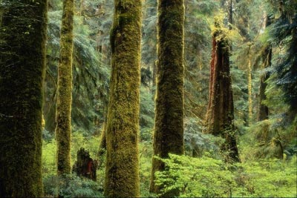
Жизнь любой книги начинается в лесу, потому что для печатания книги нужна бумага. Но от дерева до книжки большой путь. Мы постарались проследить весь путь книги к читателю.

Slide 3
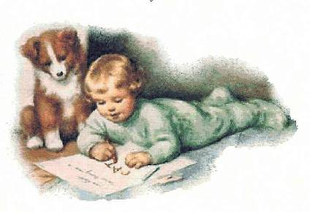
Читать книги любят все. Книги помогают познать окружающий мир, узнать о давно прошедших временах, ответить на многие вопросы.

Slide 4
Пословицы.
- Книга мала, а ума придала.
- Дом без книги, что без окон.
Книга учит жить, книгой надо дорожить.
Будешь книги читать, будешь много знать.

Slide 5
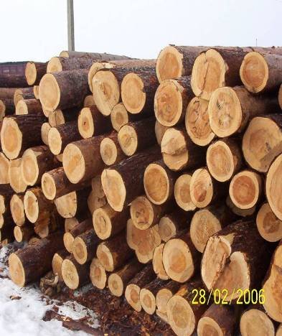
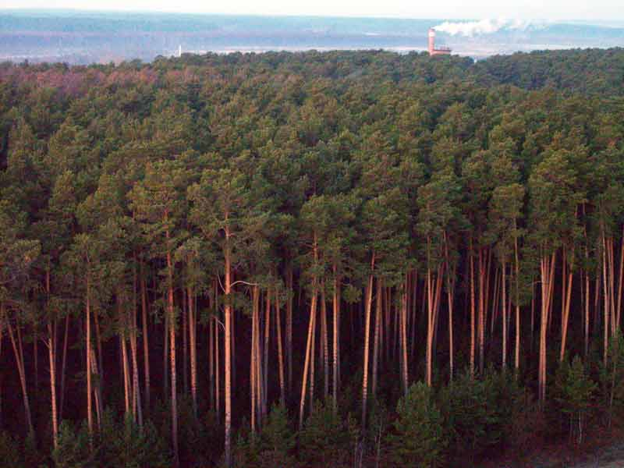
Книги печатают на бумаге. А из чего делают бумагу? Из дерева. Наша страна богата лесами, но это не значит, что их нужно уничтожать.

Slide 6
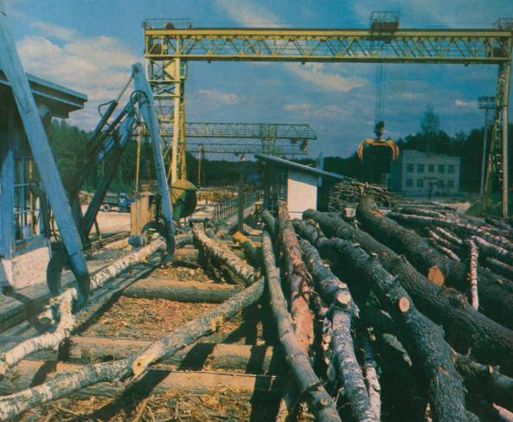
Существуют специальные службы, которые строго следят за вырубкой леса.

Slide 7
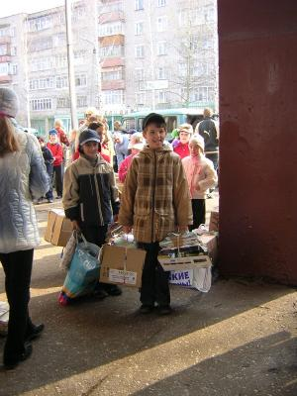
В школе собирают макулатуру. Старые газеты и журналы перерабатывают на специальных заводах и используют для изготовления бумаги. Так мы спасаем много деревьев!

Slide 8
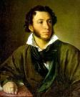
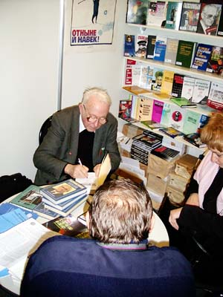
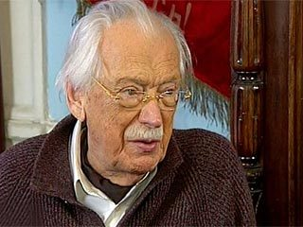
Нелёгок труд писателя. Чтобы написать хорошую, интересную книгу, нужно много знать и уметь передать свои знания другим.

Slide 9
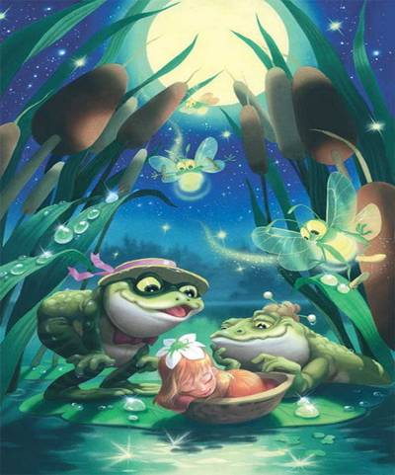
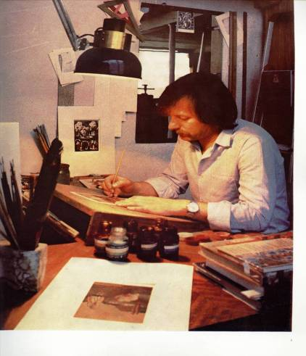
Многие книги выпускаются с яркими иллюстрациями. Их создаёт художник, который должен хорошо знать содержание книги. Иллюстрации помогают нам лучше представить образы и героев.

Slide 10
В издательстве рукопись писателя и иллюстрации художника проверят и подготовят к передаче на книжную фабрику.

Slide 11
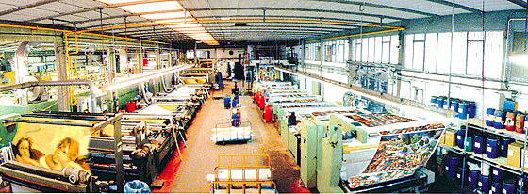
А это книжная фабрика!

Slide 12
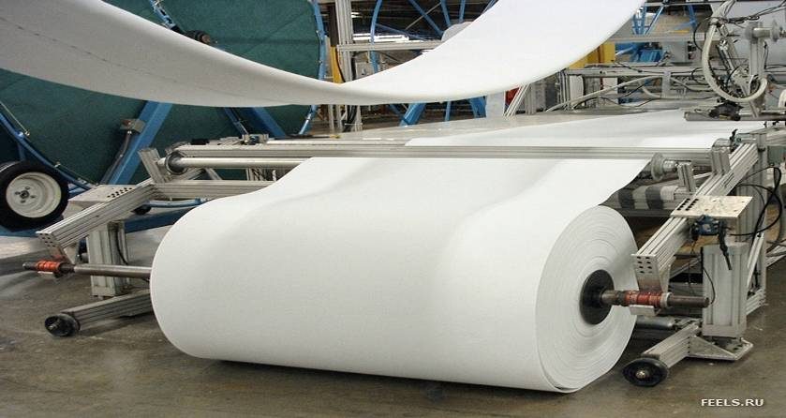
Чтобы напечатать книгу, нужна бумага. На фабрику она приходит в огромных рулонах.

Slide 13
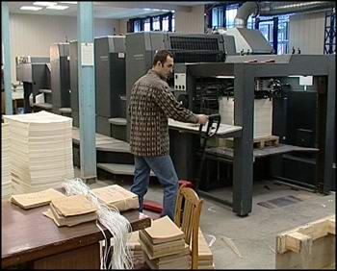
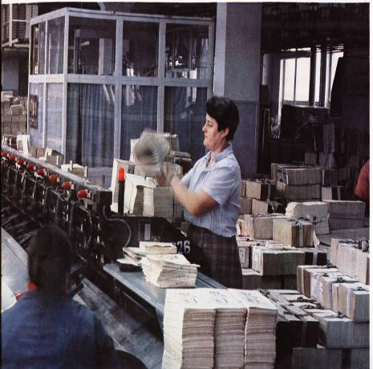
На специальных станках бумагу разрезают на листы нужного размера.

Slide 14
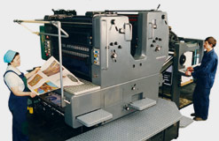
В печатную машину закладывают подготовленную бумагу и специальные краски. Так получается печатный текст и цветные иллюстрации.

Slide 15
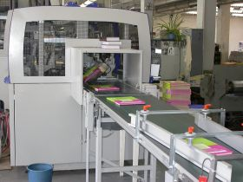
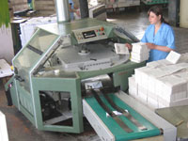
Чтобы листы не рассыпались и не растерялись, их нужно скрепить друг с другом. Это делают в переплётном цехе.

Slide 16
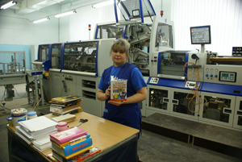
Когда книжный блок готов, его вставляют в заранее подготовленный переплёт. Вот и книга готова!

Slide 17
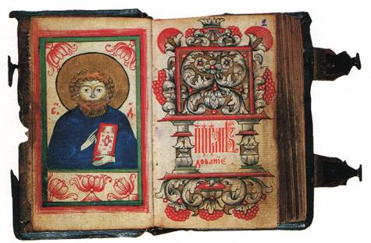
Когда-то, давным давно, книги не печатались, а писались и рисовались от руки. В то время книги были большой редкостью и ценились очень дорого. Об этом мы узнаем в 3 классе. Нам очень интересно!

Slide 18
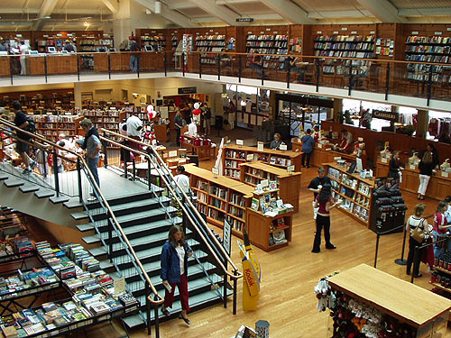
Её проверяют, упаковывают и отправляют в книжные магазины. В книжном магазине продавцы всегда помогут выбрать нужную книгу.

Slide 19
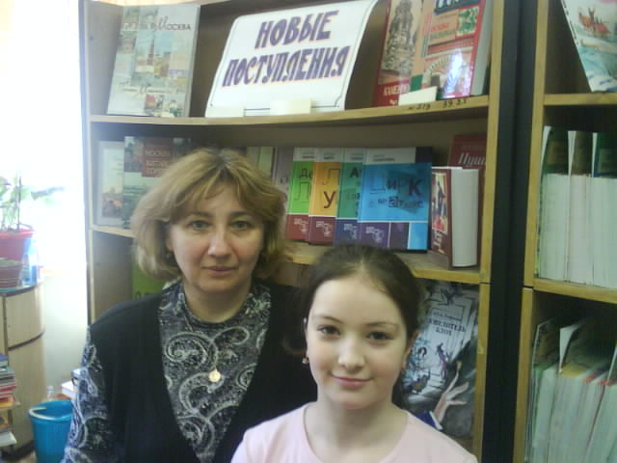
Если нужной книги в магазине не оказалось, её можно поискать в библиотеке.

Slide 20
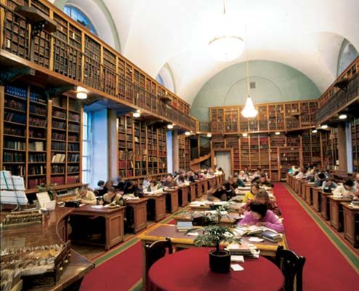
В каждой библиотеке есть читальный зал, где тоже можно почитать книги, журналы и газеты.

Slide 21
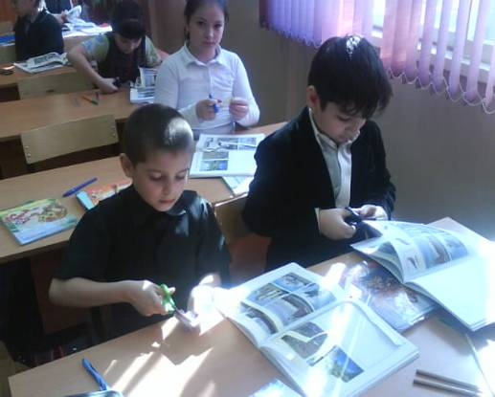
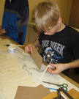
Все знают, что книги нужно беречь, аккуратно с ними обращаться, но если с книгой случилась беда, мы приходим к ней на помощь. Вот так работает «Книжкина больница».

